Slide 1
python
Excepciones

Slide 2
excepciones
Son errores de ejecución.
Durante la ejecución de un programa, si dentro de una función surge una excepción y la función no la maneja, la excepción se propaga hacia la función que la invocó.
Si esta otra tampoco la maneja, la excepción continua propagándose hasta llegar a la función inicial del programa
Por último, si ésta tampoco la maneja se interrumpe la ejecución del programa.
En Python, el manejo de excepciones se hace mediante try…except…finally

Slide 3
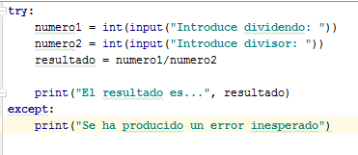
Dentro del bloque try se incluye todo el código que pueda provocar un error.
El bloque except es el responsable de capturar la excepción, y asegurarse de que el programa no interrumpa su ejecución.
Try…except genérico
Este bloque te permite capturar cualquier error de forma genérica. Los errores que captura:
Que no introduzcas números
Que la operación de división no se haga de forma correcta (división por 0)
Esta formula te mostraría un error genérico, y no te permitiría saber realmente que ha pasado.
Aun asi, corriges la salida con error de la ejecución de un programa.

Slide 4
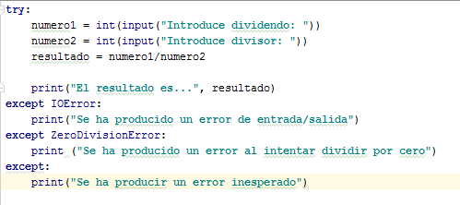
Podemos controlar cada error por separado, y mostrar así mensajes adecuados a cada uno para que el usuario sepa qué error se ha producido.
El ultimo bloque except capturará cualquier excepción que no se haya capturado en los dos anteriores.
Si utilizamos un bloque except sin especificar tipo de excepción, deberemos ponerlo en ultimo lugar para evitar así que salte el error dos veces.

Slide 5
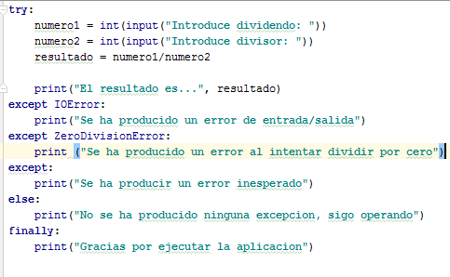
Bloque finally
Se ejecuta siempre, haya ocurrido o no una excepción.
Pueden aparecer los tres bloques (try, except y finally) o puedo omitir este finally.
También puedo usar un try…finally.
* las excepciones en Python también pueden llevar un bloque else:

Slide 6
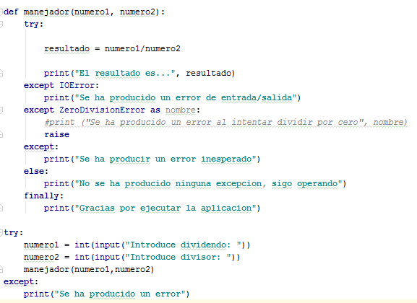
Instrucción raise
Función que sirve para propagar una excepción, o para lanzar una excepción en un momento dado.

Slide 7
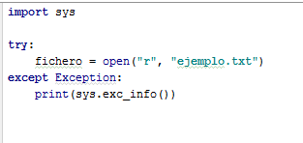
Información sobre la excepción
Con exc_info() del módulo sys podemos acceder a información del error producido.

